Slide 1
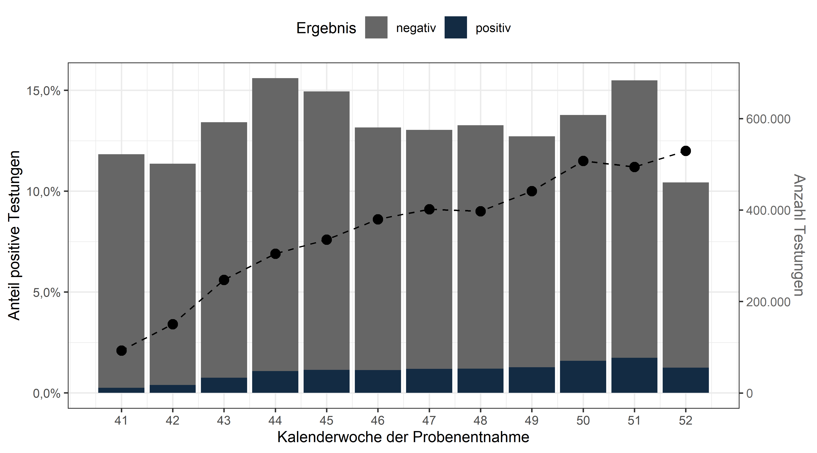
Anzahl der Testungen und Positivenanteile und Woche – bundesweit - Datenstand 29.12.2020

Slide 2
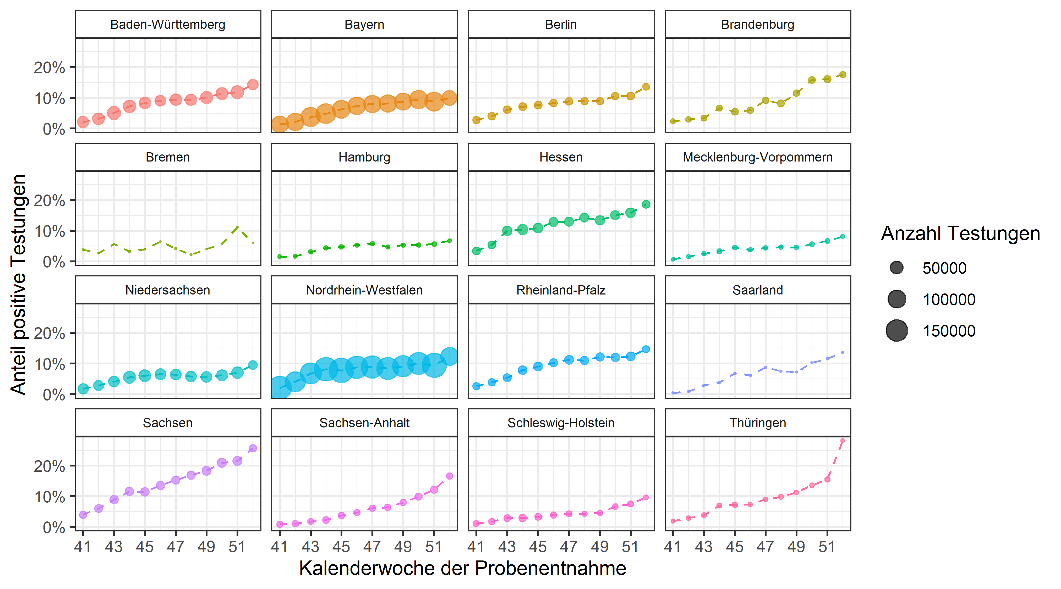
Positivenanteile nach Bundesland und Woche – Datenstand 29.12.2020

Slide 3
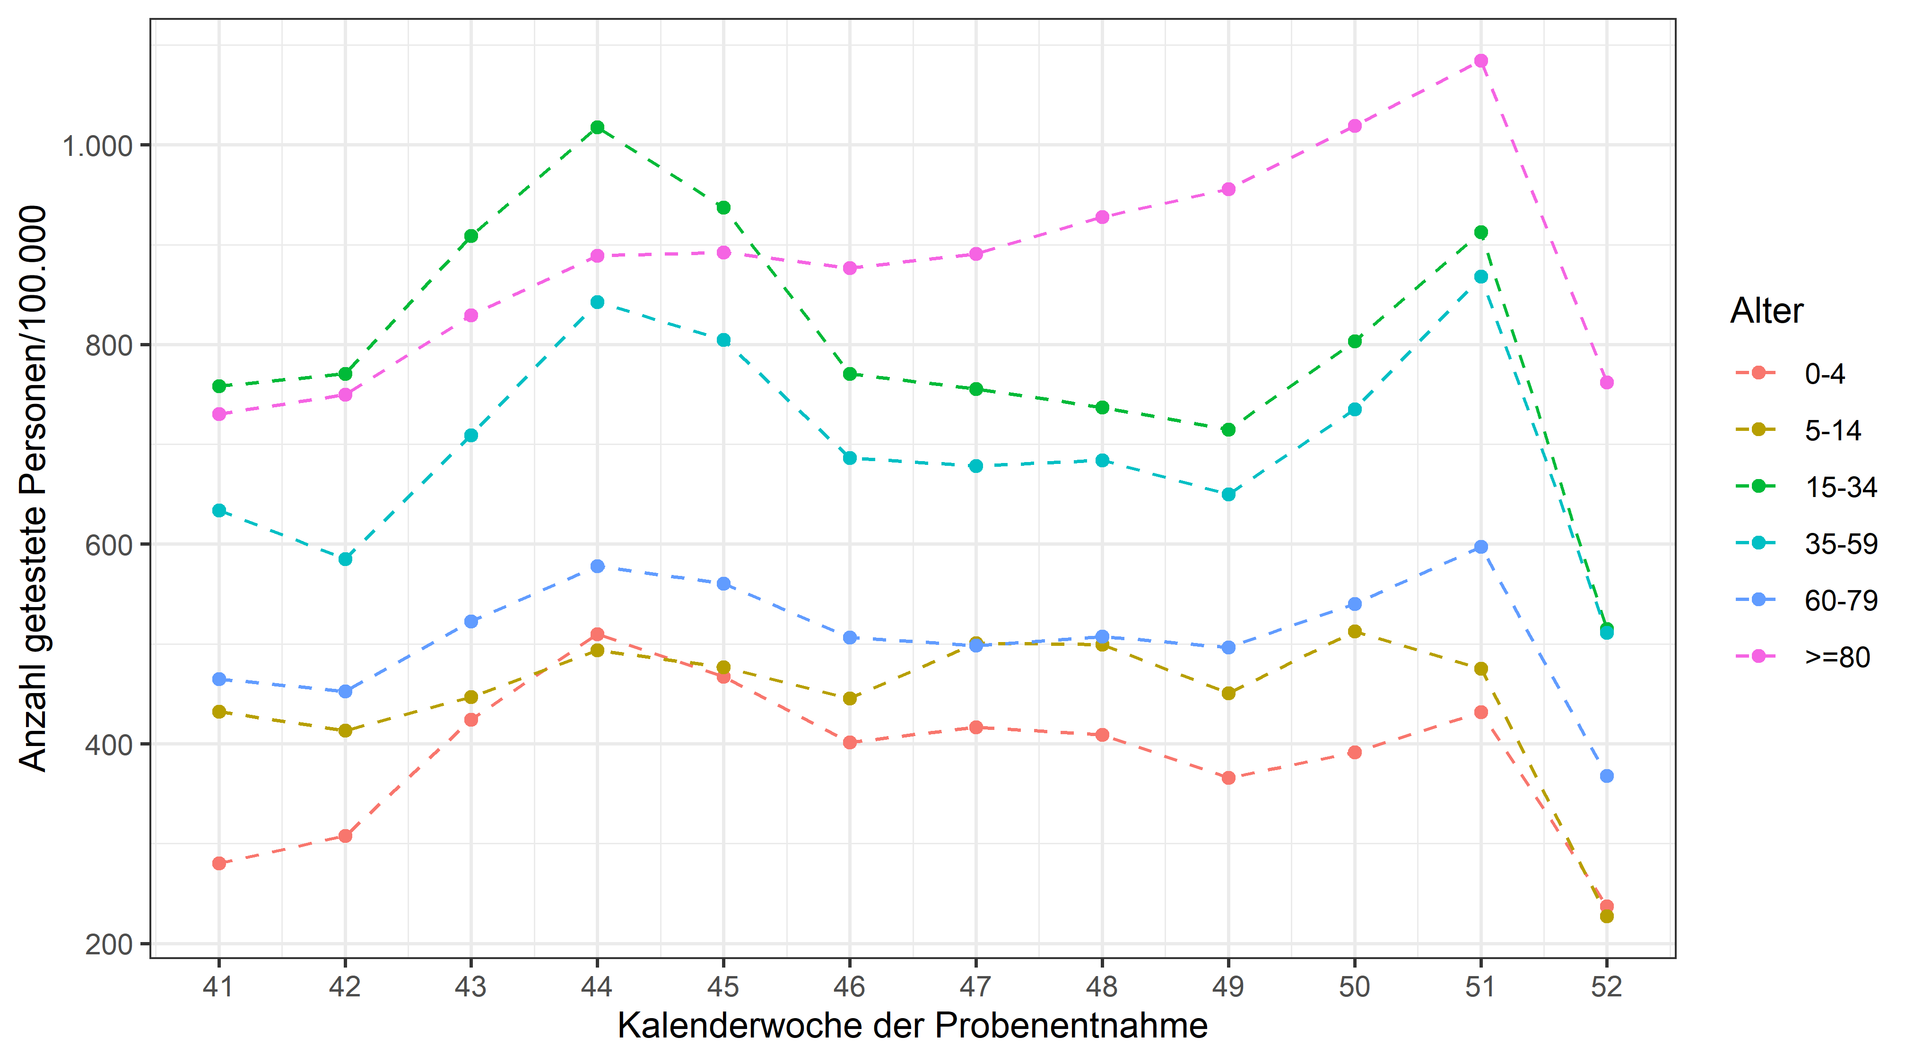
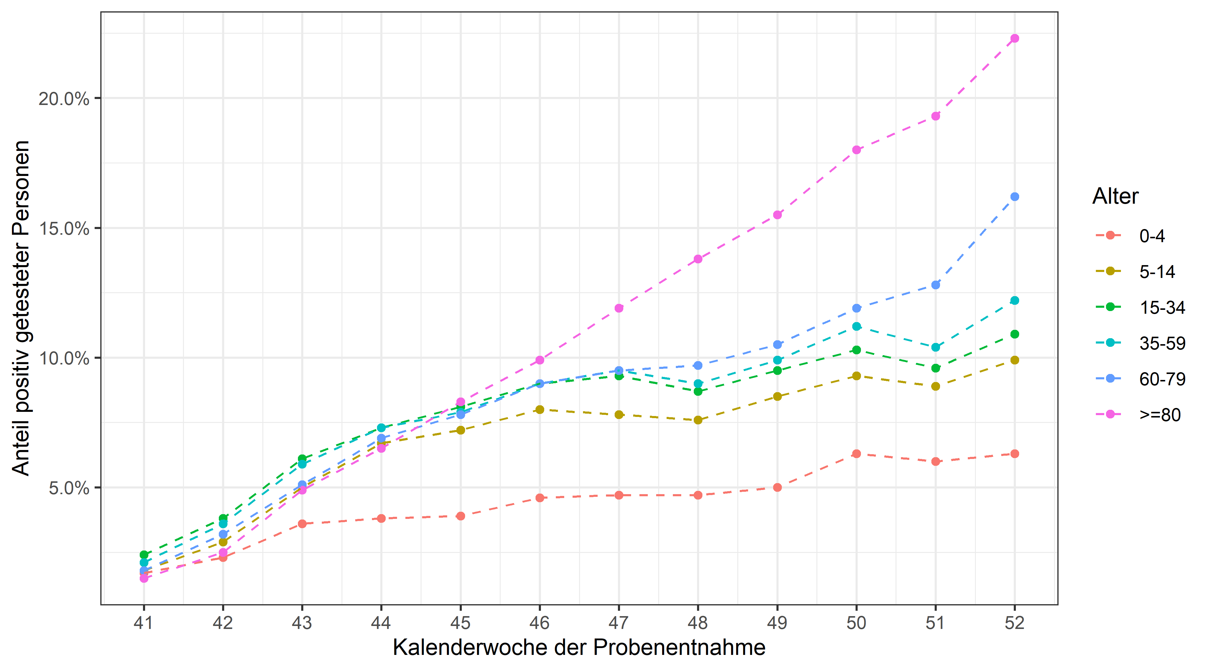
Anzahl der Testungen pro 100.000 Einwohner nach Altersgruppe Datenstand 29.12.2020
Positivenanteile nach
Altersgruppe und Woche
Datenstand 29.12.2020

Slide 4
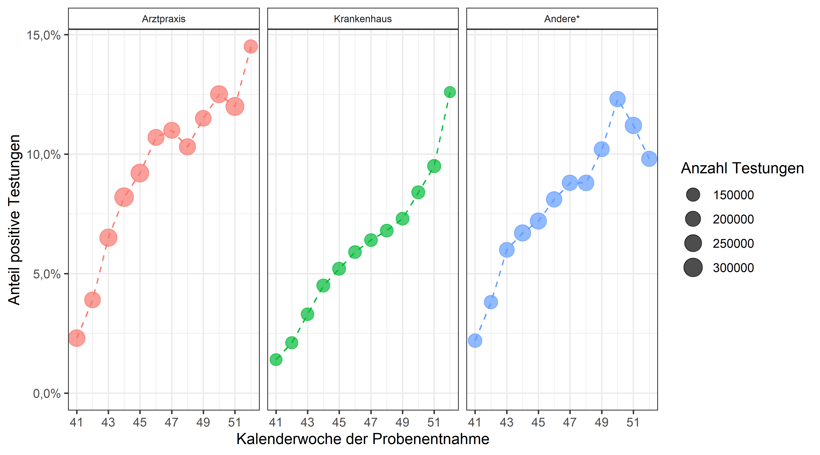
Anteil der positiven Testungen von allen Testungen /KW nach Organisationstyp – Datenstand 29.12.2020

Slide 5
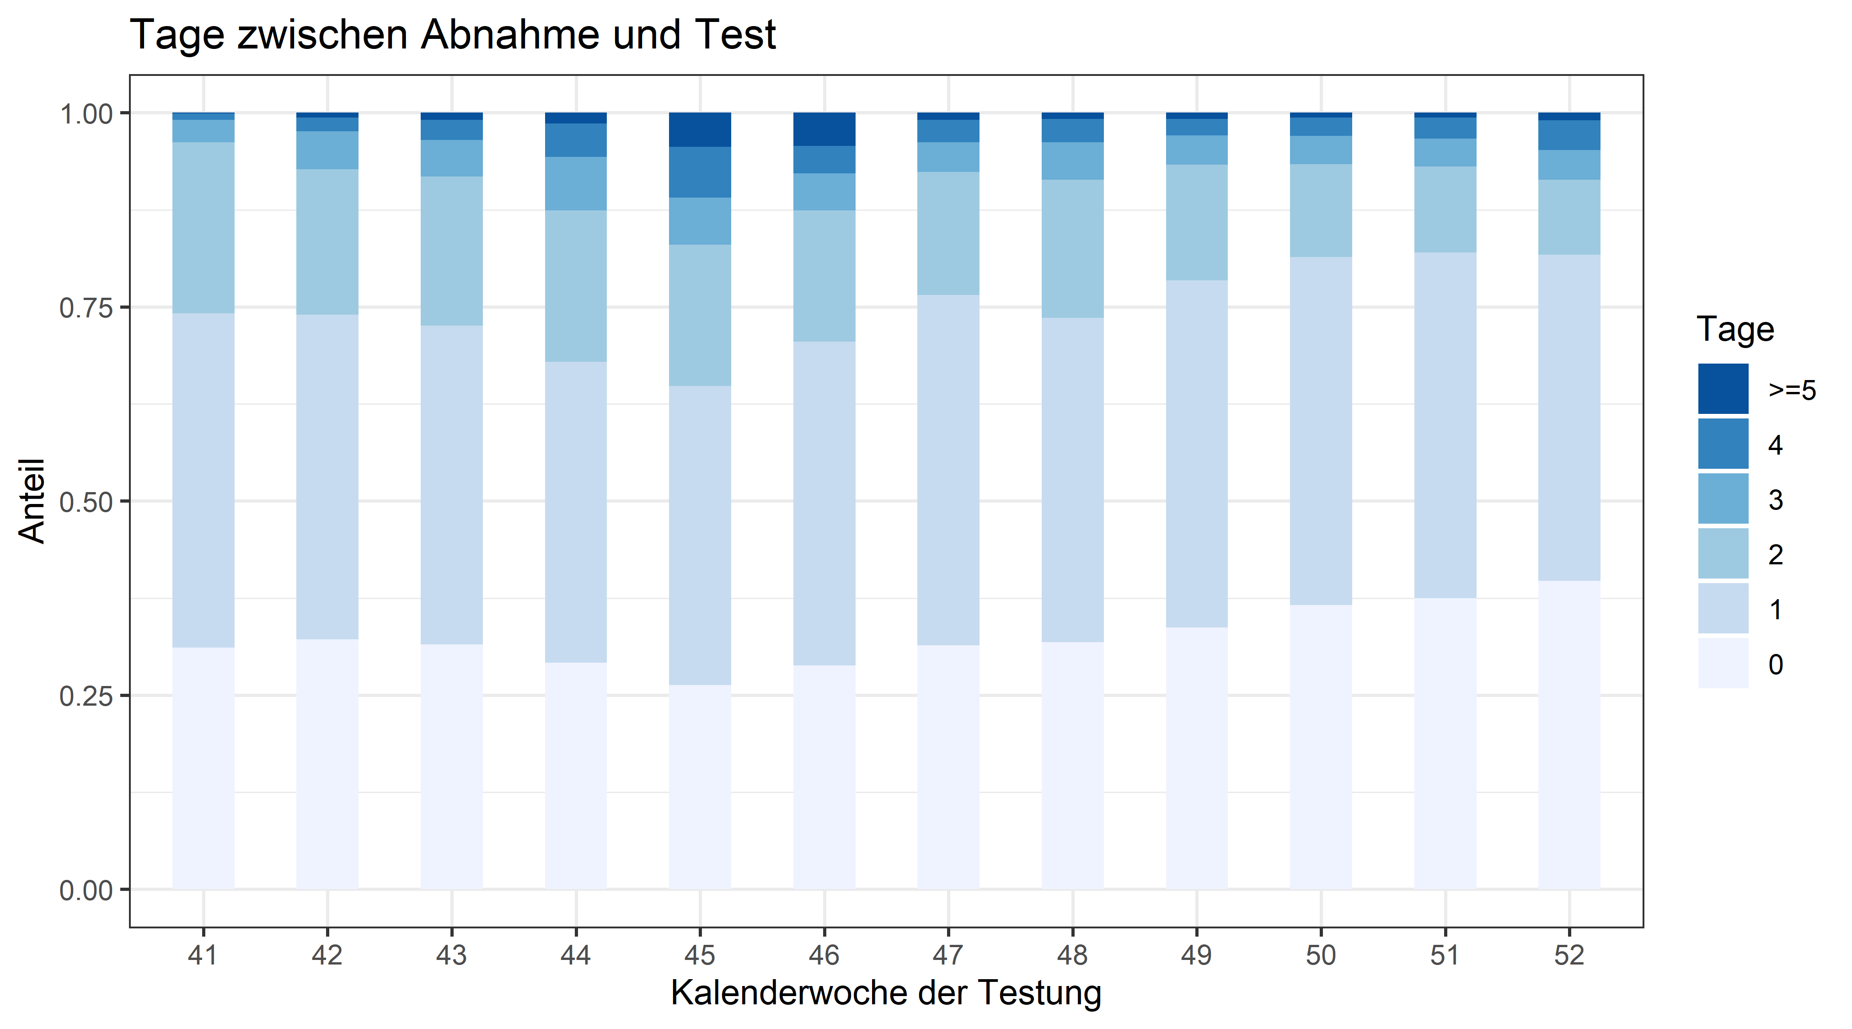
Testverzug – Anzahl der Tage zwischen Probenentnahme und SARS-CoV-2-PCR-Testergebnis im Zeitverlauf pro Kalenderwoche – Datenstand 29.12.2020

